Slide 1
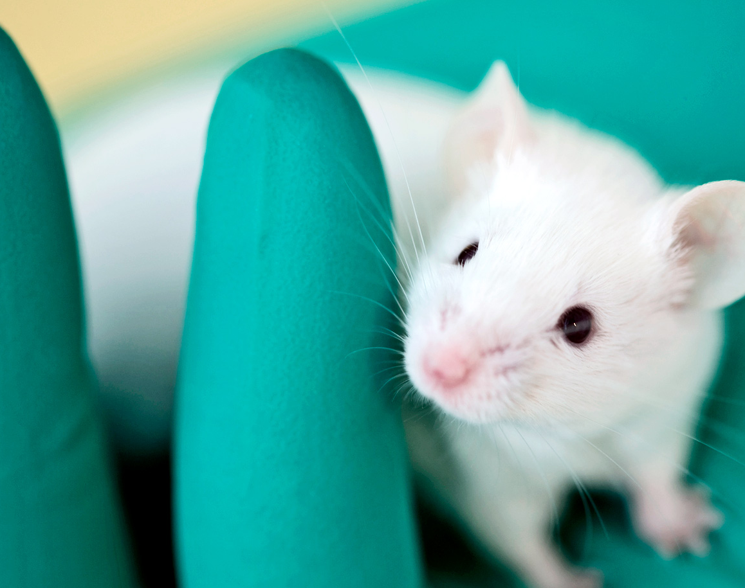
Criação de Animais de Laboratório
VPT 2203/2021
Ana Antiorio
Médica-veterinária
Outubro/2021
Rederivação

Slide 2
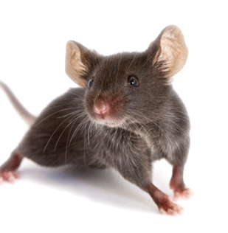
O que é rederivação?
Metodologia utilizada para a descontaminação de animais de laboratório.
Elimina patógenos e agentes oportunistas;
Utilizada para produção de animais axênicos, gnotobióticos, SPF e SOPF;
Entrada de novas linhagens - redução dos riscos de introdução de doenças na colônia;
Promove o refinamento - melhora nas condições sanitárias dos animais;
Reduz o número de animais utilizados na pesquisa - padronização sanitária da colônia;
Estudos da interação entre a microbiota e o hospedeiro;

Slide 3
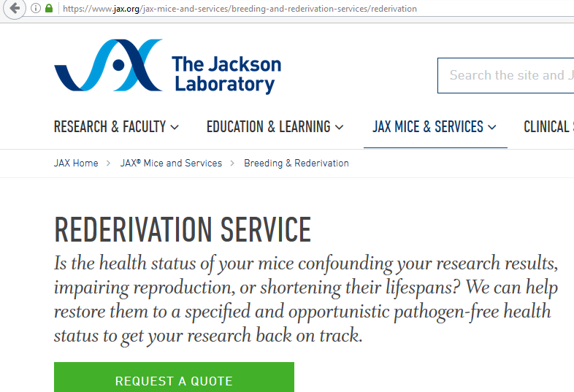
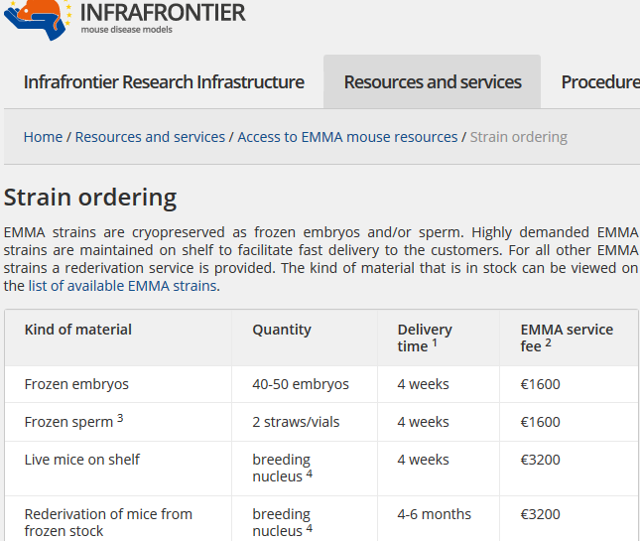

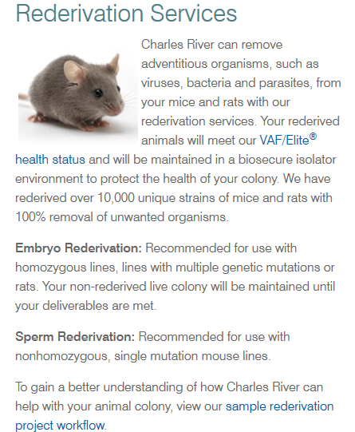
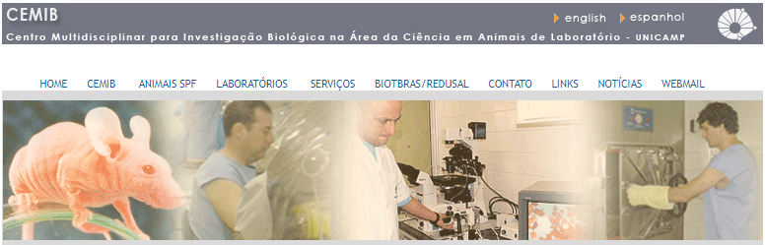
A rederivação é utilizada em grandes biotérios comerciais e instituições de ensino e pesquisa.

Slide 4
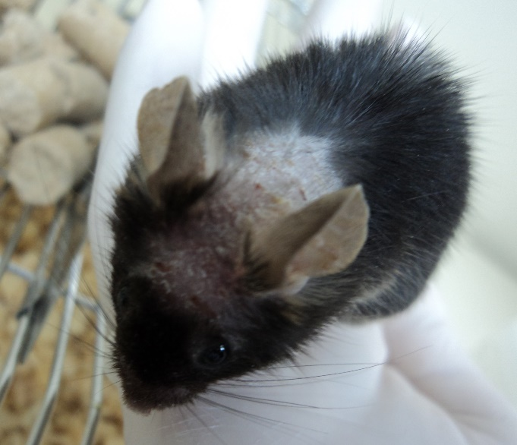
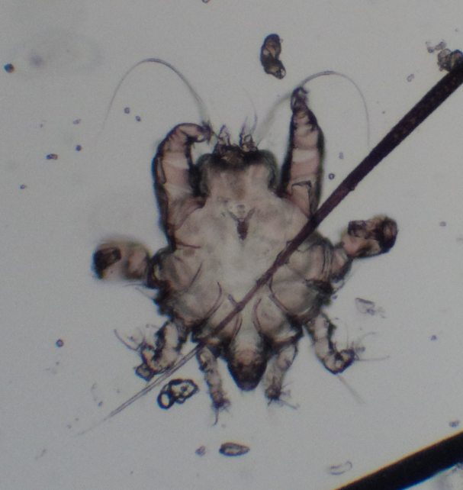
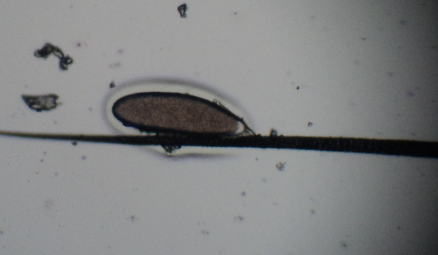
Principais agentes patogênicos que podem ser eliminados pela rederivação:
Ectoparasitas (acaríases), por ex.: Myobia musculi, Myocoptes musculinus, Radfordia spp.;
Fonte: arquivo pessoal

Slide 5
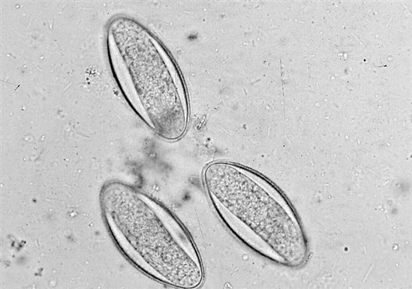
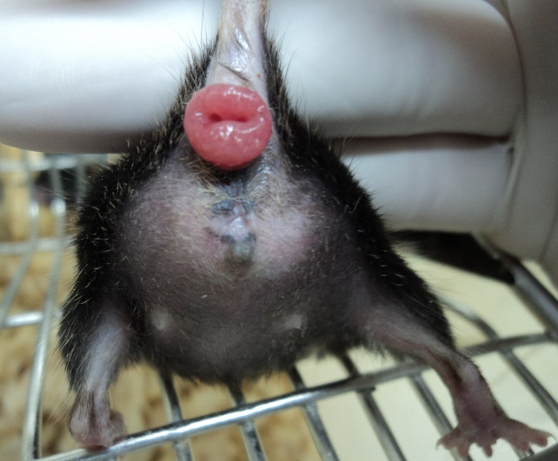
Principais agentes patogênicos que podem ser eliminados pela rederivação:
Protozoários, por ex.: Giardia muris, Eimeria spp, Tritrichomonas muris;
Endoparasitas, por ex.: Syphacia spp, Hymenolepis nana;
Fonte: www.jax.org
Fonte: arquivo pessoal

Slide 6
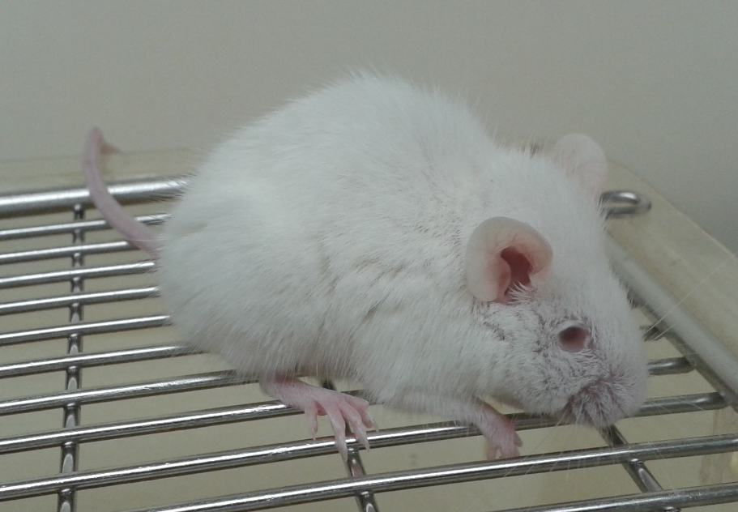
Principais agentes patogênicos que podem ser eliminados pela rederivação:
Bactérias, por ex.: Corynebacterium kutscheri, Helicobacter spp, Klebsiella spp;
Vírus, por ex.: MHV, parvovírus, norovírus;
Fonte: arquivo pessoal

Slide 7
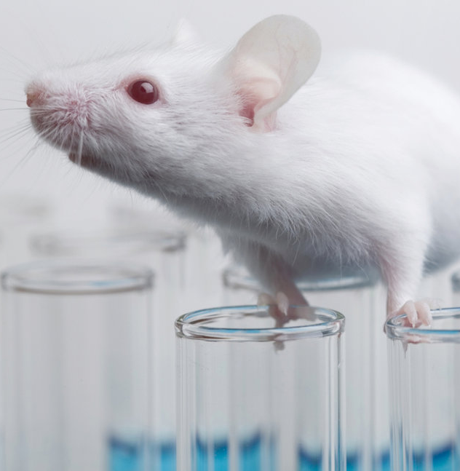
Metodologias:
Fostering e cross-fostering;
Histerotomia;
Histerectomia;
Transferência de embriões;

Slide 8
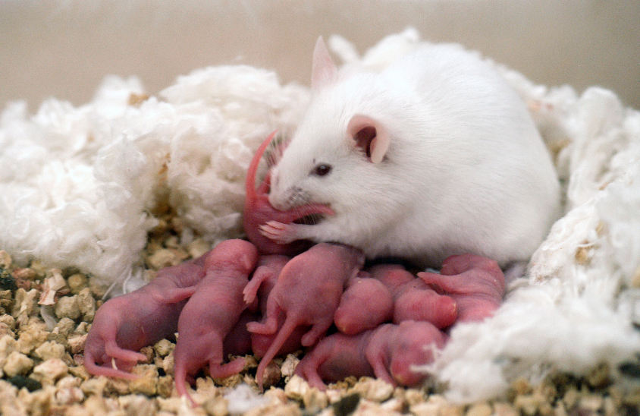
Fostering e cross-fostering
Transferência de filhotes recém nascidos de fêmeas doadoras infectadas para mães adotivas com status sanitário definido;
Vantagens:
Forma menos invasiva;
Não é necessário a eutanásia das fêmeas doadoras;
Pode ser realizada entre espécies diferentes (cross-fostering);
Desvantagens:
risco de contaminação dos neonatos; perda de filhotes por rejeição da mãe adotiva; não previne a transmissão vertical de doenças;
Transmissão vertical: patógenos transmitidos via intrauterina, por exemplo: Mycoplasma pulmonis, LDV, Cytomegalovirus, Salmonella entérica.

Slide 9
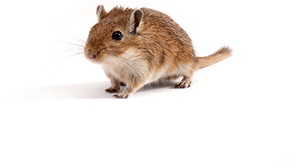
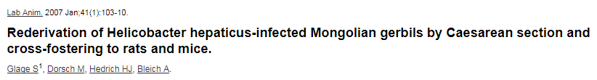

Fostering e cross-fostering

Slide 10
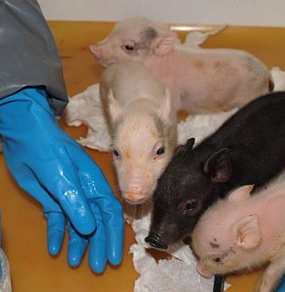
Histerotomia
Técnica utilizada para obtenção de modelos animais livres de patógenos que não apresentam contaminação via placenta;
Realizada em animais de médio e grande porte;
Mantém a capacidade reprodutiva da fêmea;
Aberta ou fechada;

Slide 11
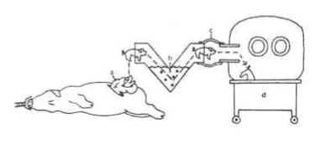
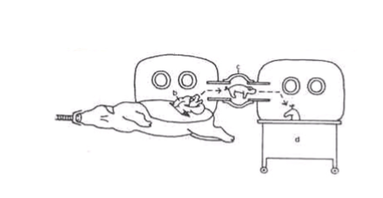
Histerotomia
Aberta
Fechada
Fonte: The Germ-free animal in Biomedical Research, 1984.

Slide 12
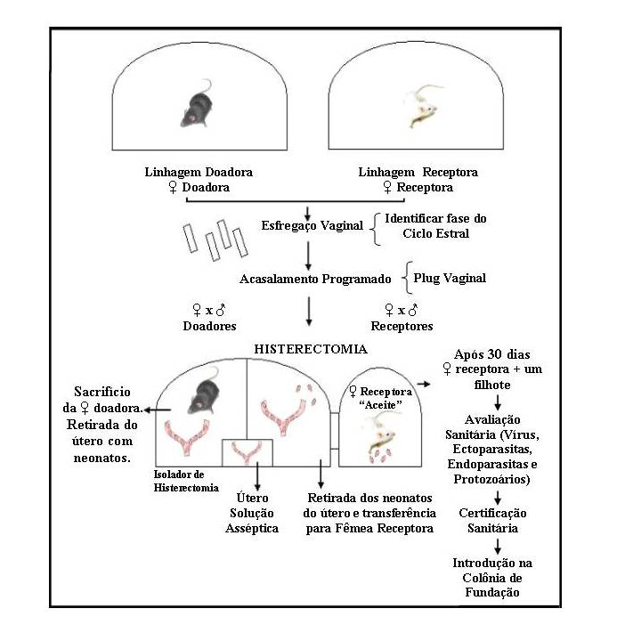
Histerectomia
Transferência de fetos de fêmeas doadoras infectadas para mães receptoras com status sanitário definido (SPF ou germe-free);
Elimina patógenos que apresentam transmissão horizontal;
Necessário a eutanásia das fêmeas doadoras;
Risco de infecção dos neonatos;
Não previne a transmissão vertical de doenças;
Perda de filhotes durante a cesariana e/ou por rejeição da mãe adotiva;
Equipamentos específicos;

Slide 13
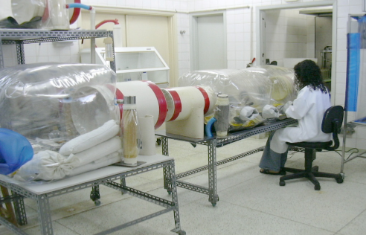
Equipamentos
Isolador de histerectomia
Fonte: CEMIB/UNICAMP

Slide 14
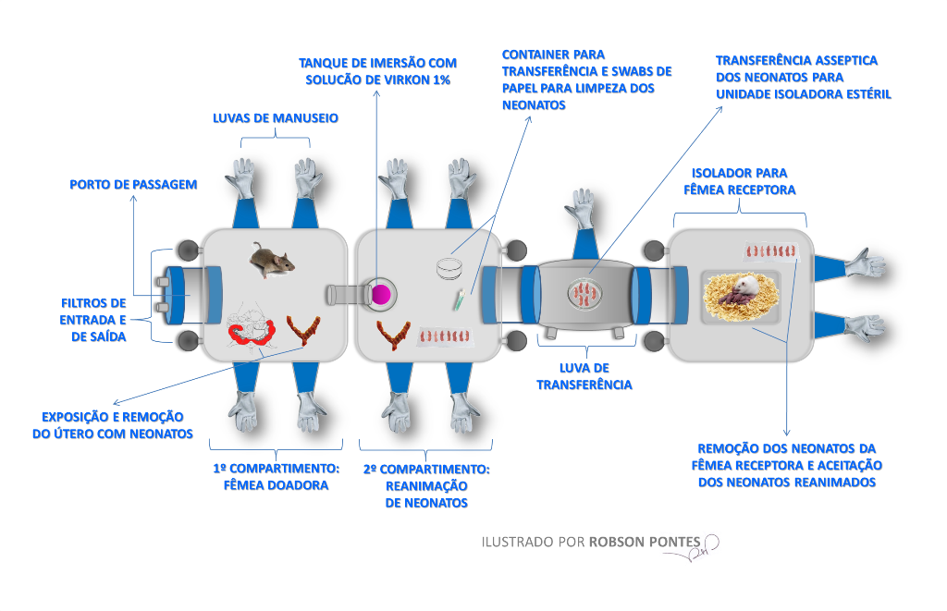
Isolador
Fonte: CEMIB/UNICAMP

Slide 15
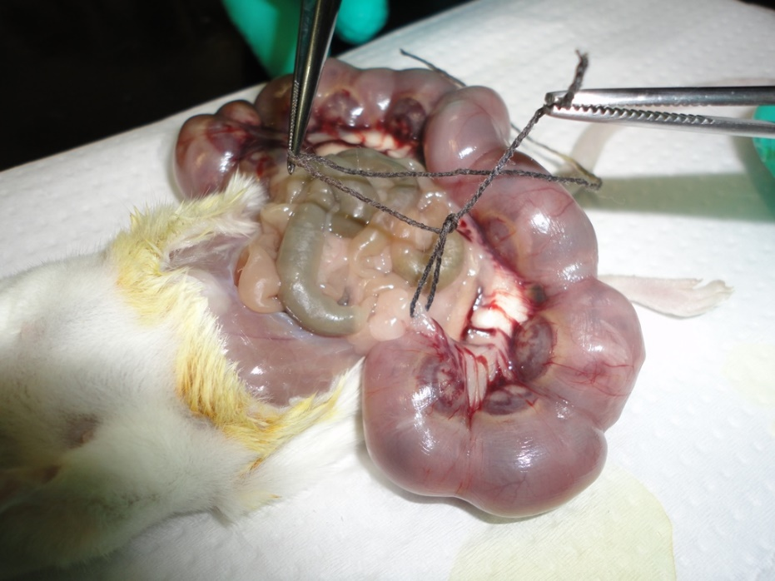
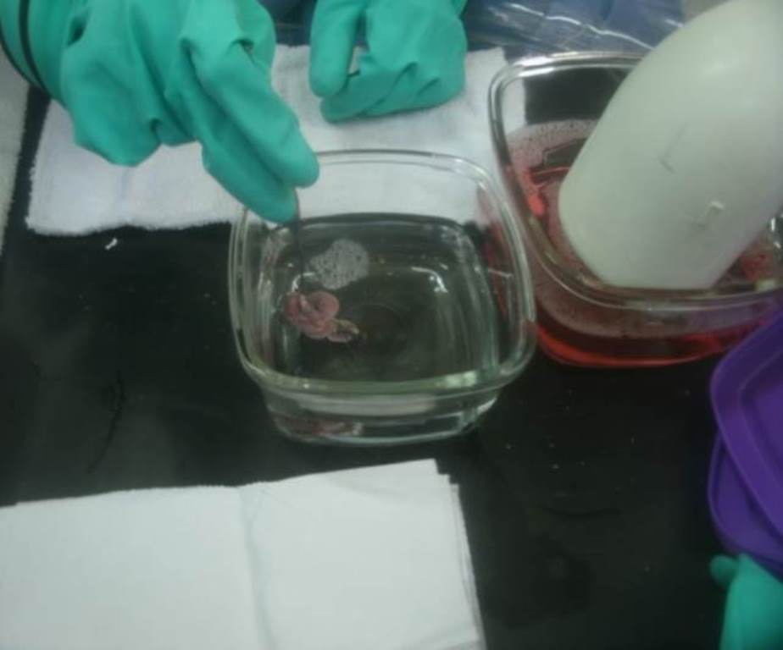
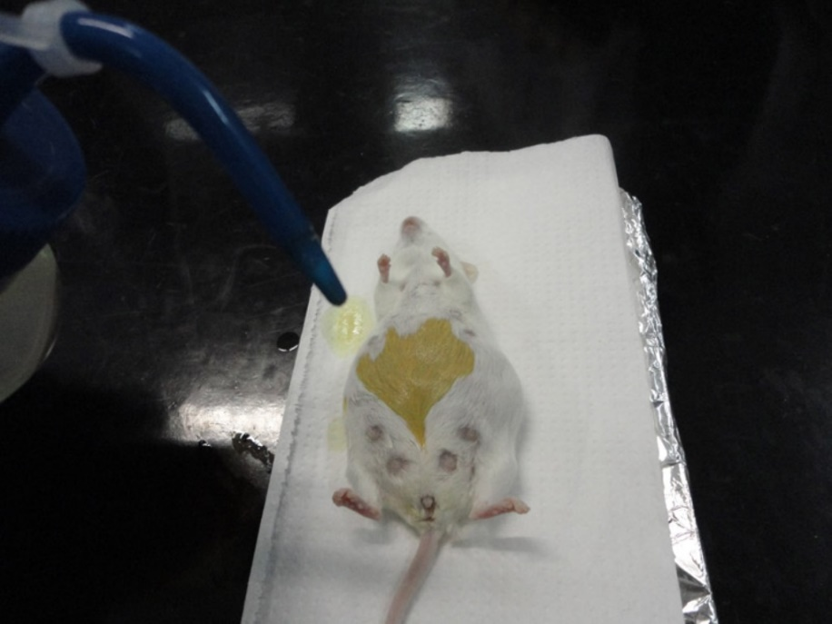
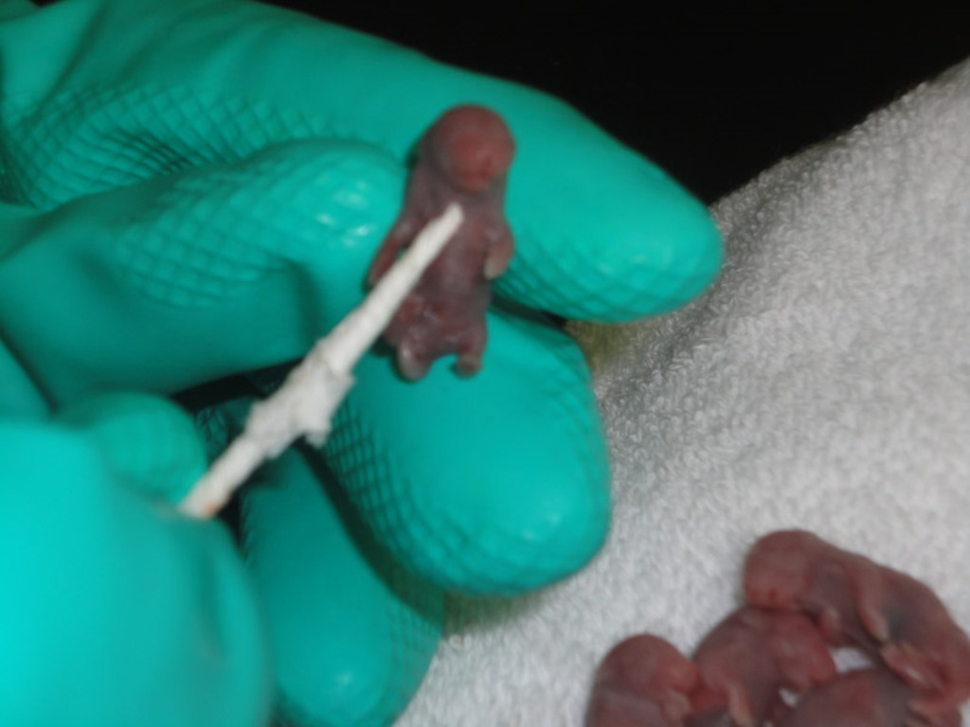
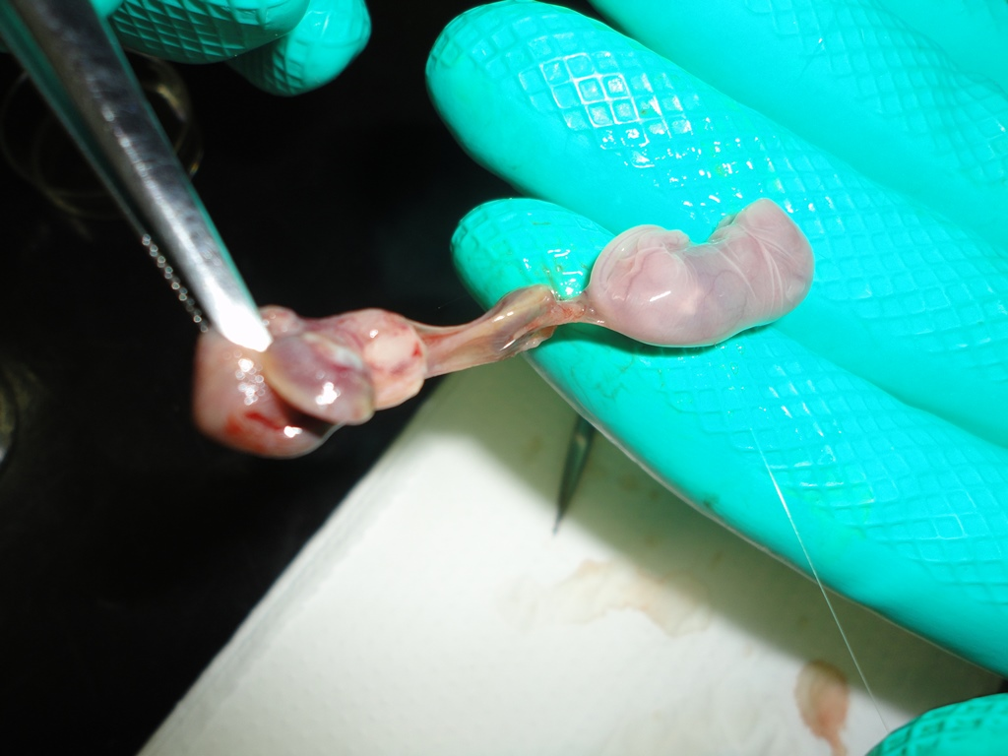
Histerectomia
Fonte: CEMIB/UNICAMP

Slide 16
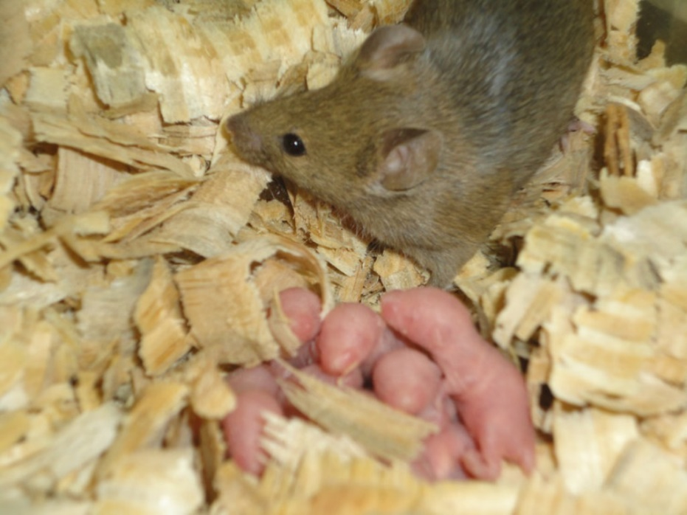
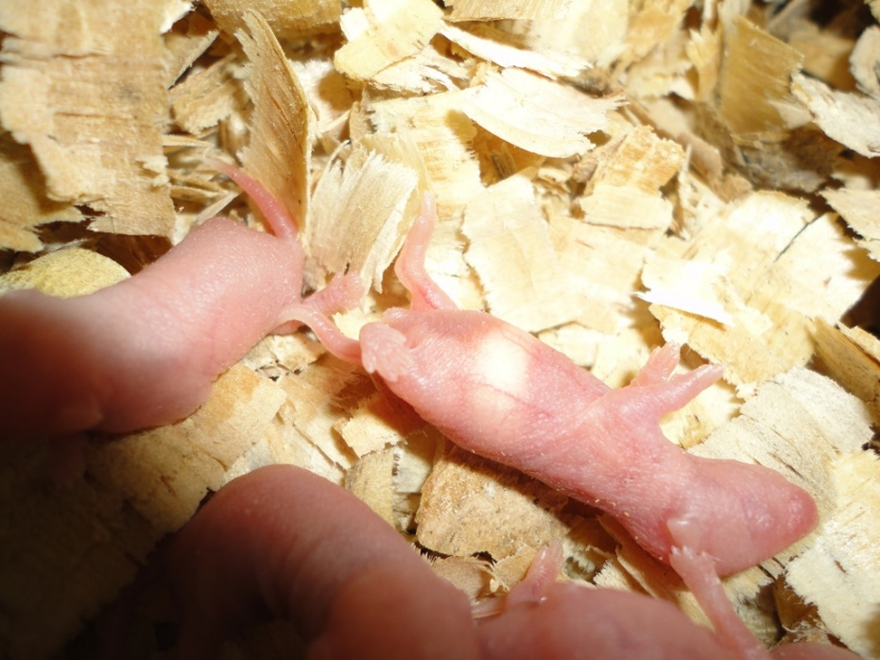
Mãe receptora
Fonte: CEMIB/UNICAMP

Slide 17
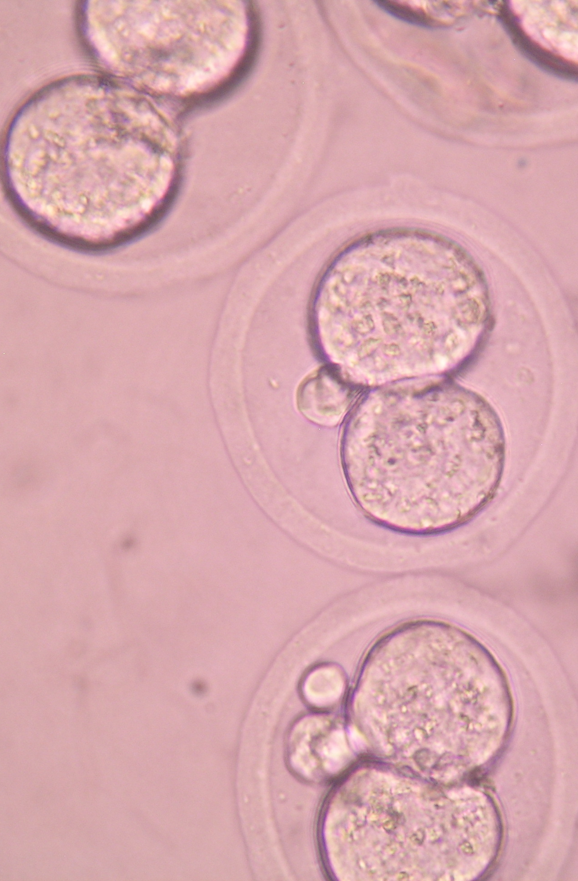
Transferência de embriões
Transferência cirúrgica de embriões em fases iniciais de desenvolvimento de fêmeas doadoras infectadas para fêmeas receptoras com alto padrão sanitário (SPF ou germ-free);
Utiliza menor número de animais que a cesariana;
A fêmea receptora não rejeita a ninhada;
Métodos naturais ou Fertilização in vitro;

Slide 18

Transferência de embriões
Diminui o risco de transmissão vertical de doenças, por exemplo:
Encephalitozoon cuniculi;
Mycoplasma pulmonis;
Pasteurella pneumotropica;
Salmonella entérica;
Coriomeningite linfocítica;
Citomegalovírus.

Slide 19
Métodos naturais
Protocolo de superovulação com PMSG e hCG;
Acasalamento programado;
1,5 dpc fazer a eutanásia da fêmea e retirar os ovidutos;
Os embriões devem passar por 10 lavagens com diluição de pelo menos 100 x em relação a anterior, utilizando-se uma pipeta nova a cada passagem;
Os embriões recolhidos podem ser transferidos para a fêmea SPF receptora, congelado ou incubado;

Slide 20
Quarentena
Superovulação das doadoras
Protocolo executado por pessoal da área de quarentena
Dia - 3
Dia 0,5
Dia 1,5
PMSG – número de folículos
hCG + acasalamentos
Dia - 1
Visualização do tampão vaginal
Eutanásia/retirada de ovidutos

Slide 21
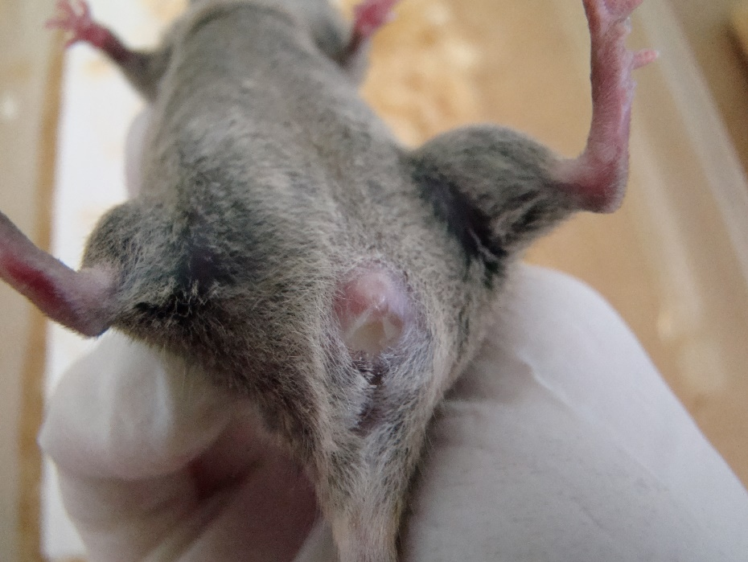
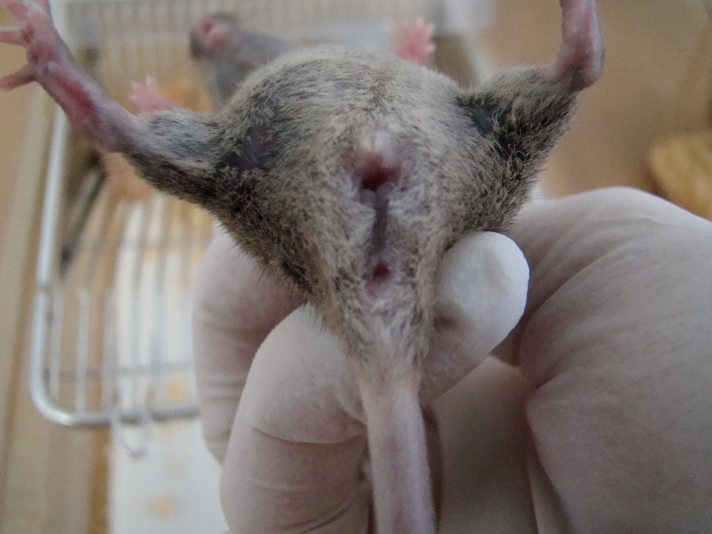
Acasalamentos programados
Fêmea sem tampão vaginal
Presença do tampão vaginal
Fonte: arquivo pessoal

Slide 22
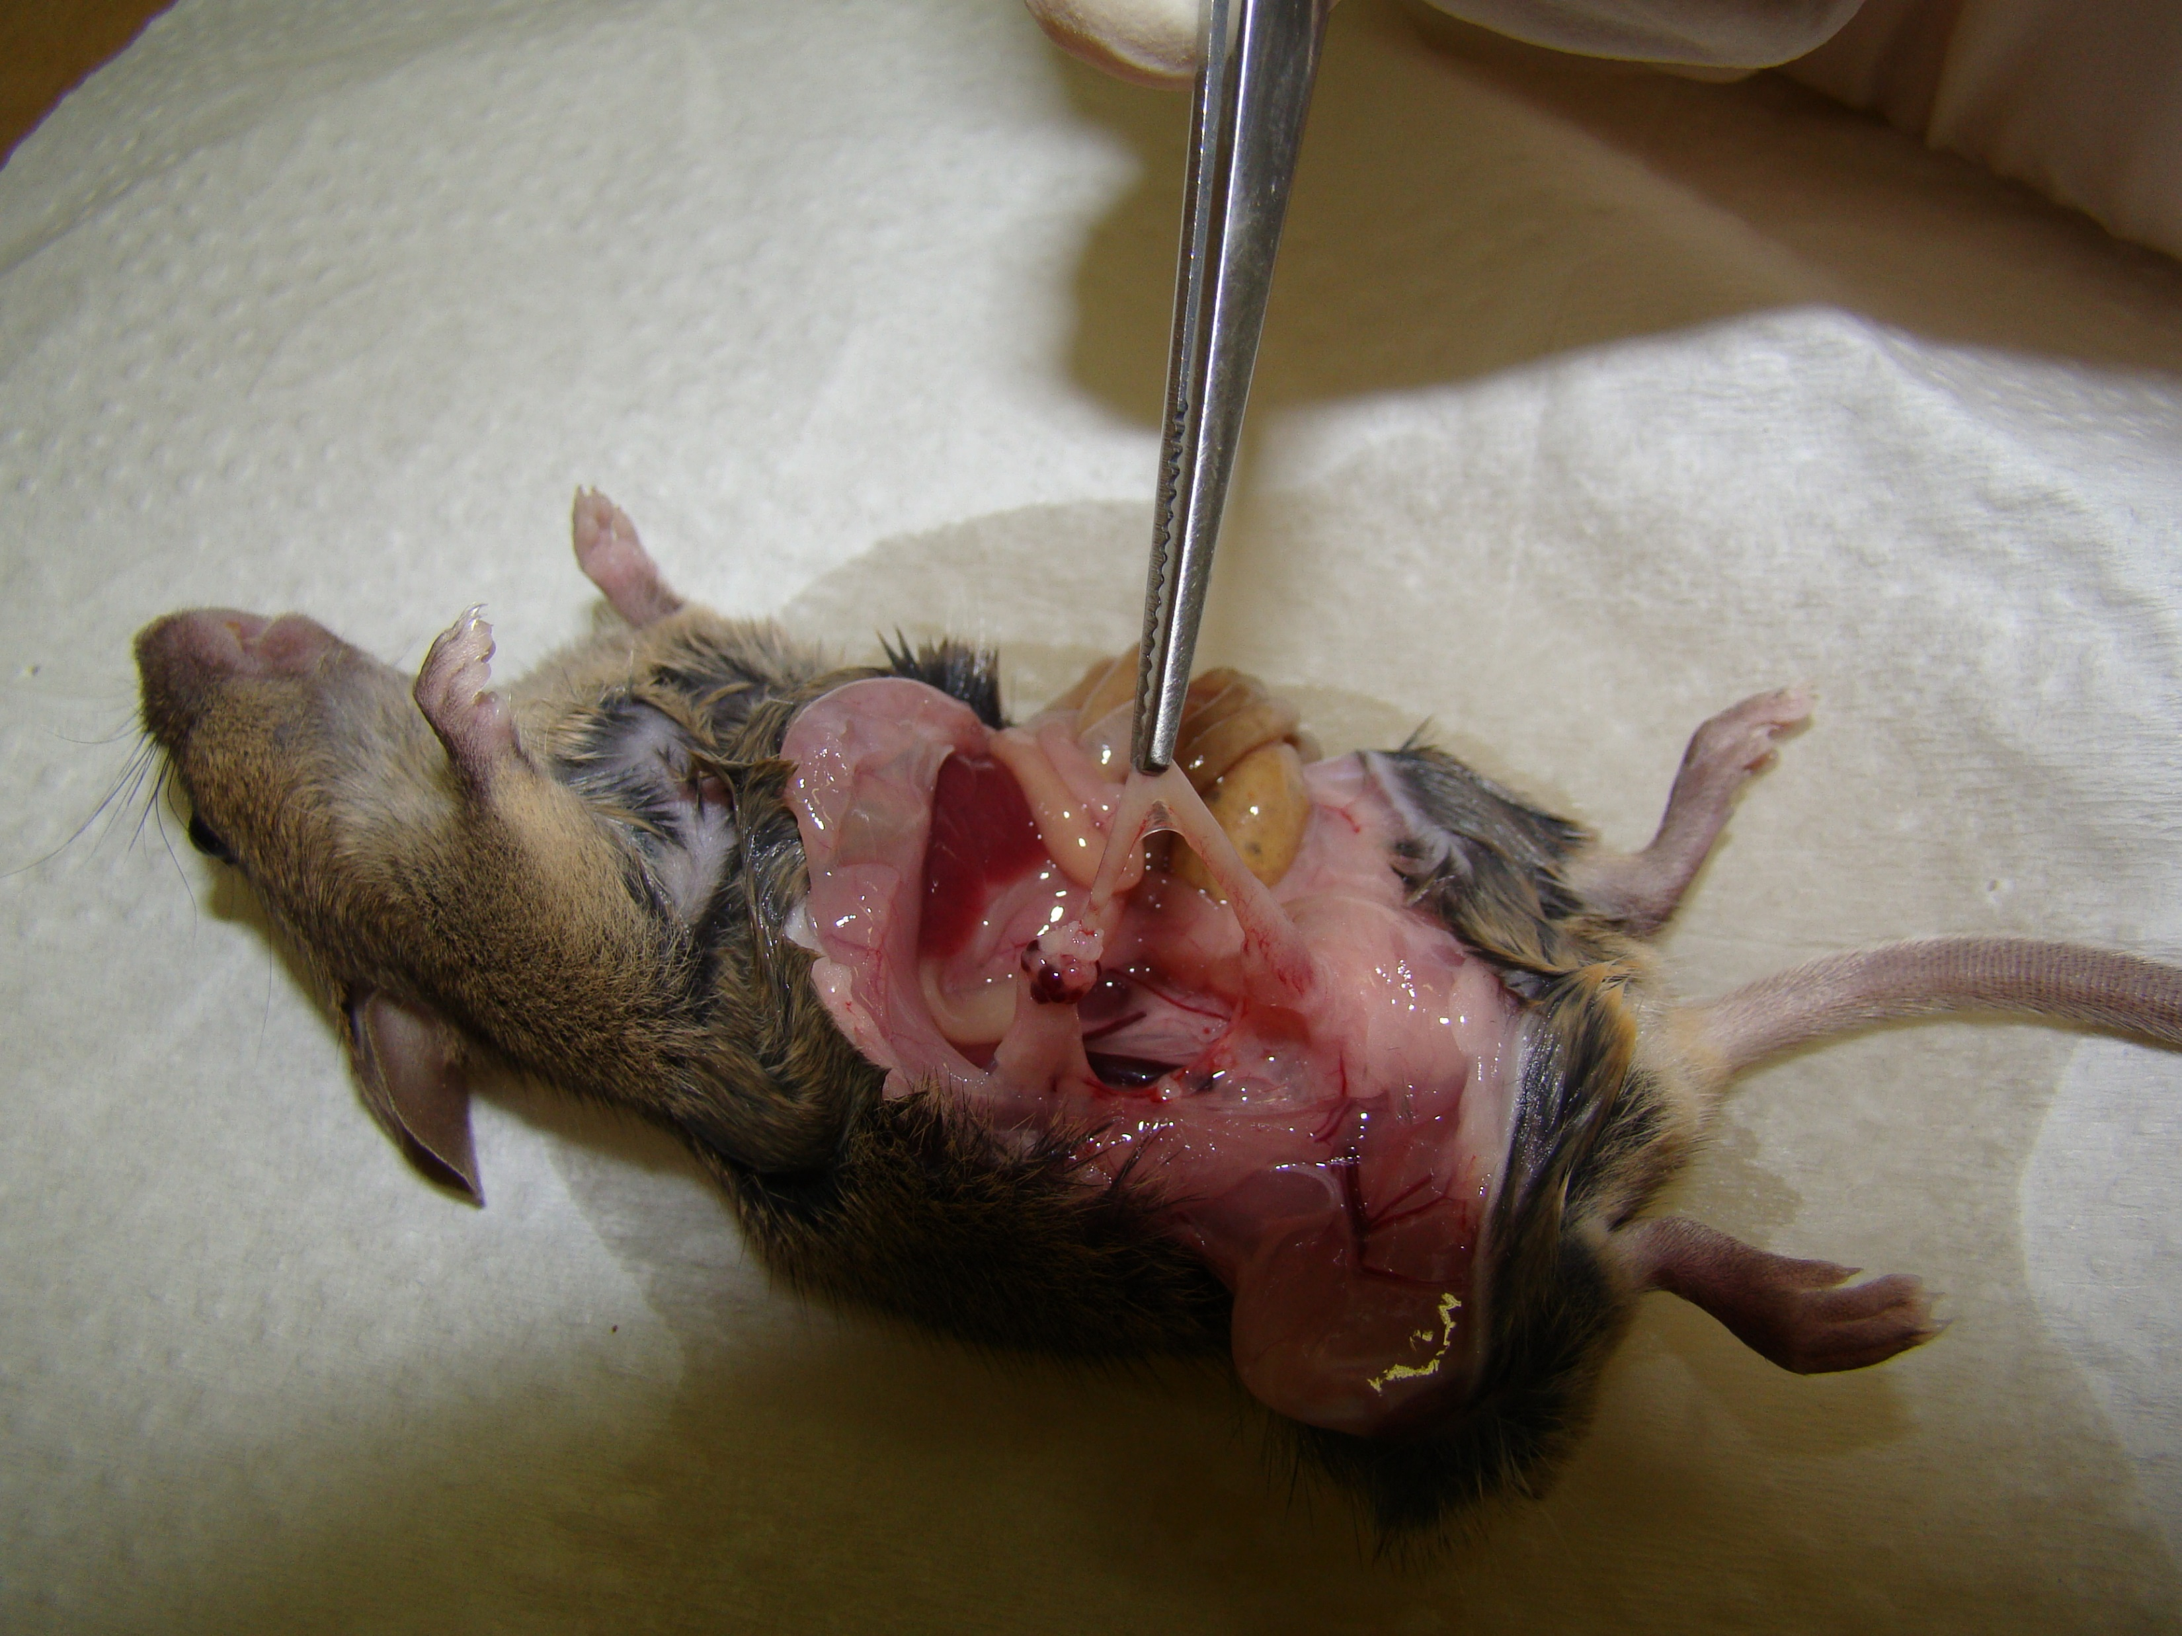
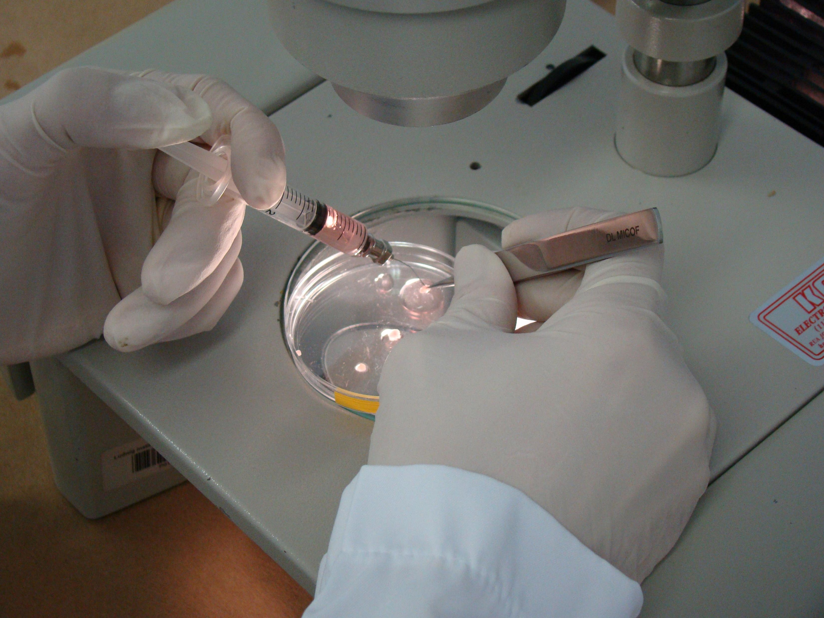
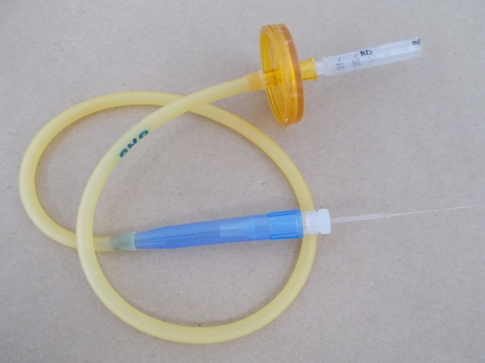
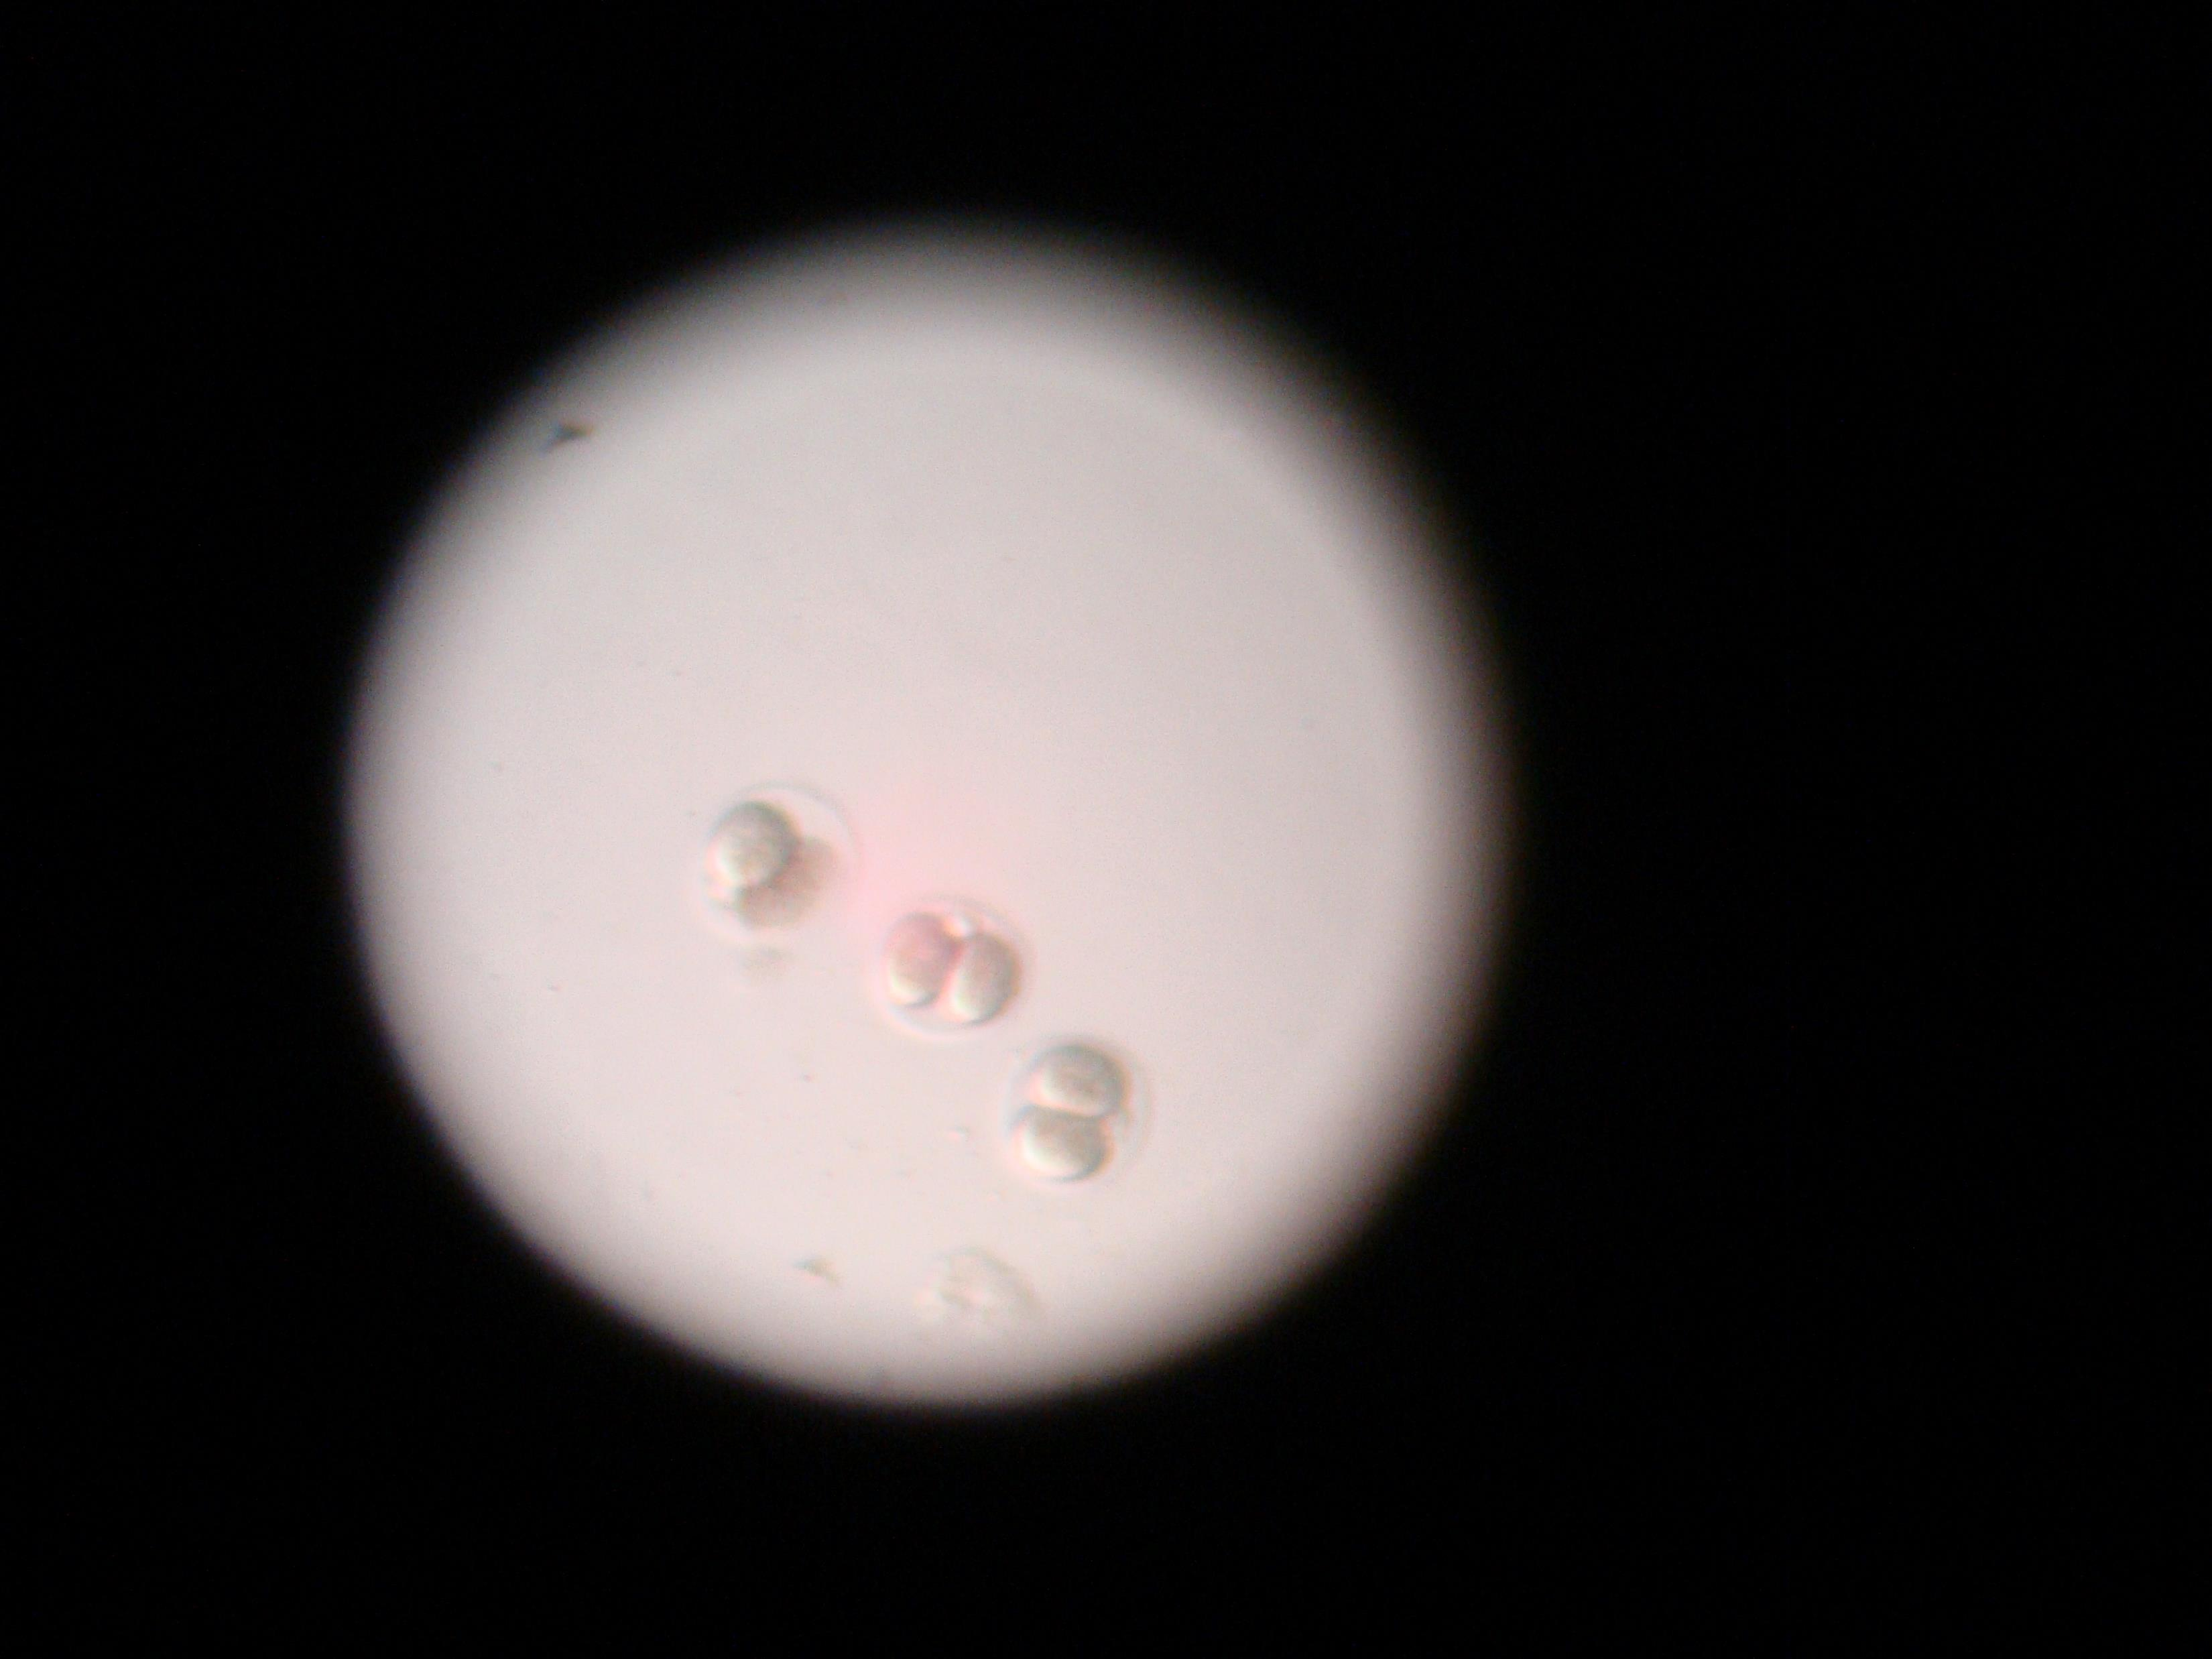
Métodos naturais
Linhagem a ser rederivada deve ser mantida isolada na área de quarentena;
Método eficiente para colheita de embriões;
Fonte: arquivo pessoal

Slide 23
Fertilização in vitro - FIV
Protocolo de superovulação com PMSG e hCG;
Esperma fresco ou congelado capacitação;
Retirada de ovidutos e colheita de oócitos;
Fertilização dos oócitos + espermatozoides;
Lavagem dos embriões incubação overnight;
Os embriões recolhidos podem ser transferidos para a fêmea SPF receptora, congelado ou incubado;

Slide 24
Fertilização in vitro - FIV
É necessário um número elevado de fêmeas;
Apenas um macho;
Equipamentos e insumos adequados;
Fonte: Joana Bom

Slide 25
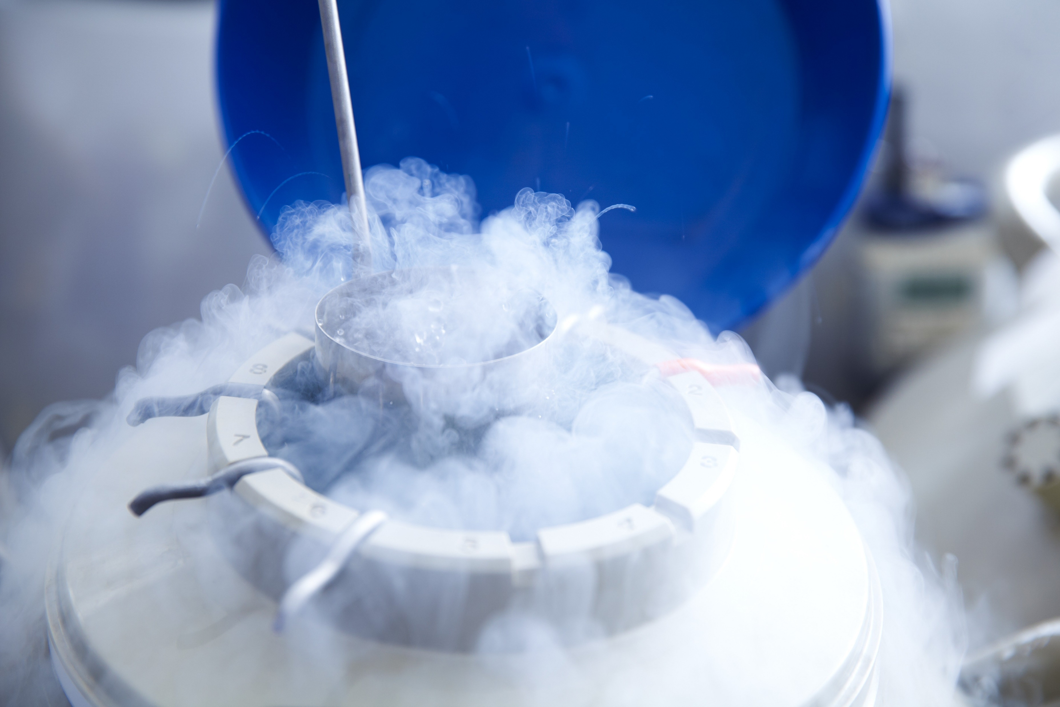
Criopreservação de embriões
O princípio da criopreservação consiste na preservação de células, embriões ou material biológico em baixa temperatura decorrente de processo criogênico (conservação em nitrogênio líquido -196ºC), visando garantir sua integridade físico-química, genética e biológica.

Slide 26
Criopreservação de embriões
Congelamento lento de embriões
O congelamento lento consiste em um pré-equilíbrio e exposição dos embriões à solução crioprotetora, para que estes sejam, então, submetidos à queda de temperatura em máquina programável.
Congelamento rápido de embriões
Esta técnica pode ser considerada um método de criopreservação em que a formação de cristais de gelo é totalmente eliminada. Nela, a solidificação é atingida pelo aumento extremo da viscosidade e não pela cristalização, chegando diretamente à fase vítrea.

Slide 27
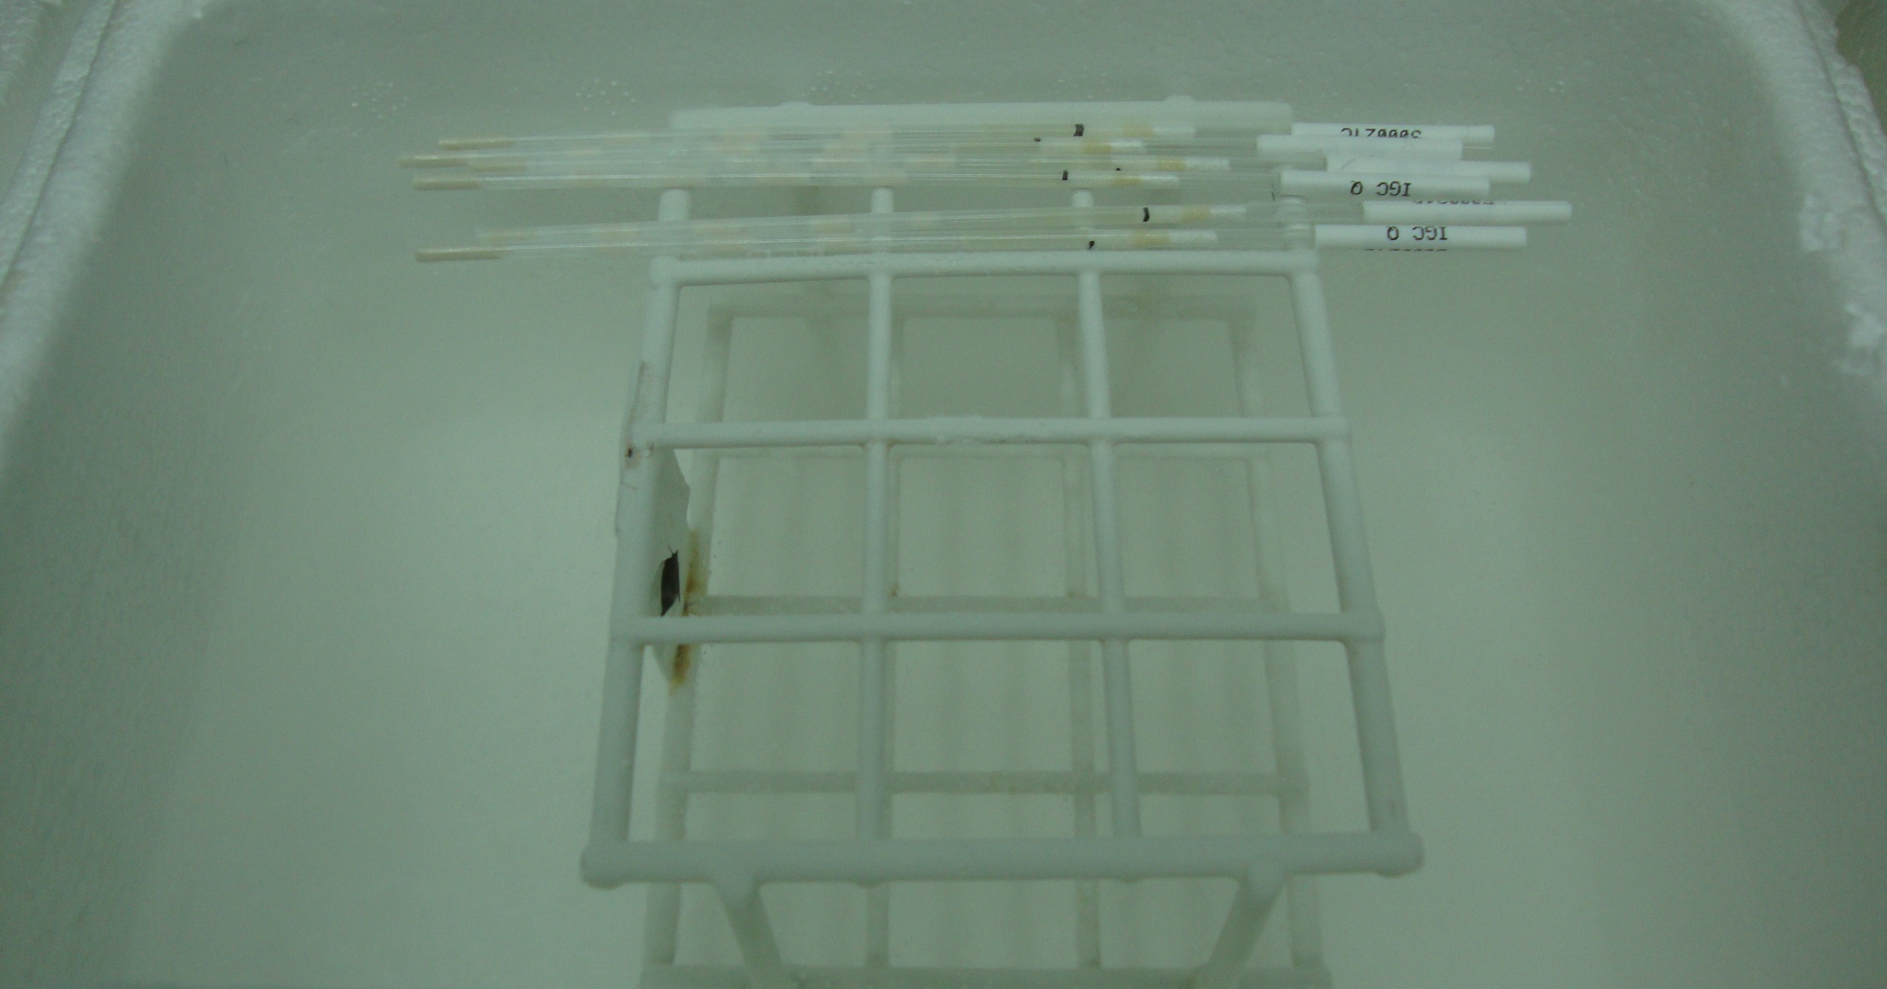
Fonte: Joana Bom

Slide 28
Banco de embriões
custo de manutenção de animais;
risco de transmissão de doenças infectocontagiosas entre instituições;
Facilidade na importação de animais;
Manutenção do padrão genético da linhagem;
Produção de linhagens transgênicas.

Slide 29
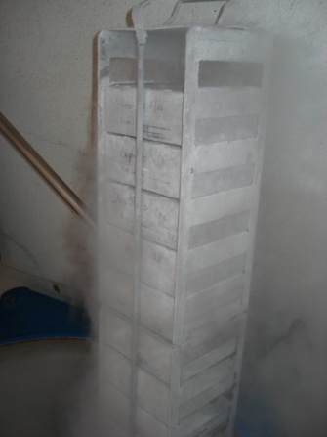
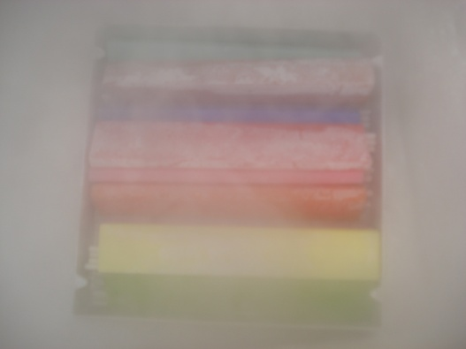
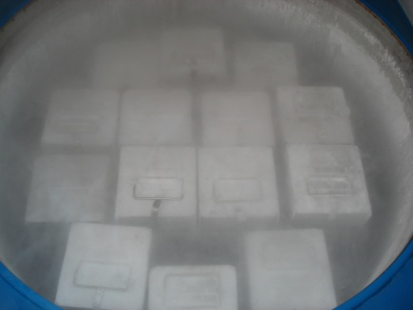
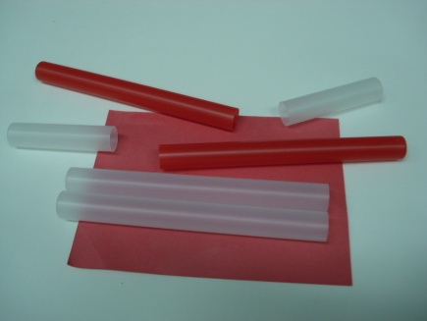
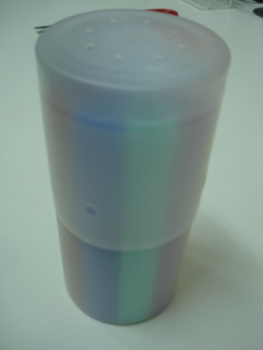
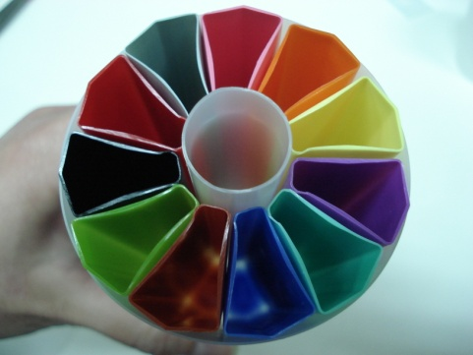
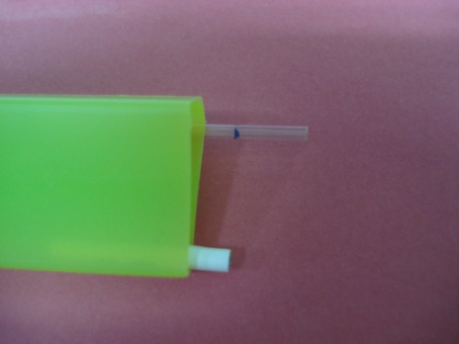
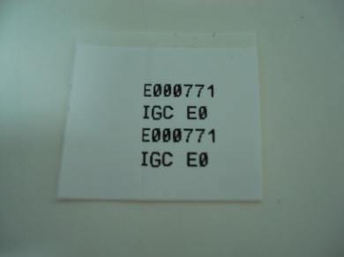
O sistema de congelamento segue as recomendações e protocolos do EMMA (European Mouse Mutant Archive)
Sistema de congelamento do IGC, Portugal

Slide 30
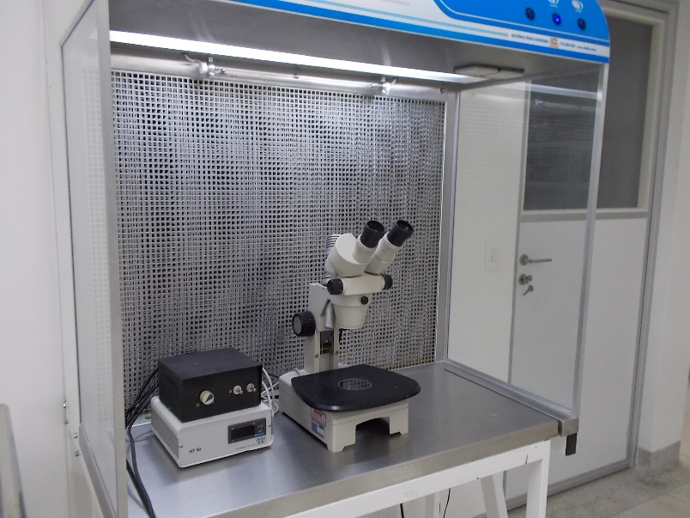
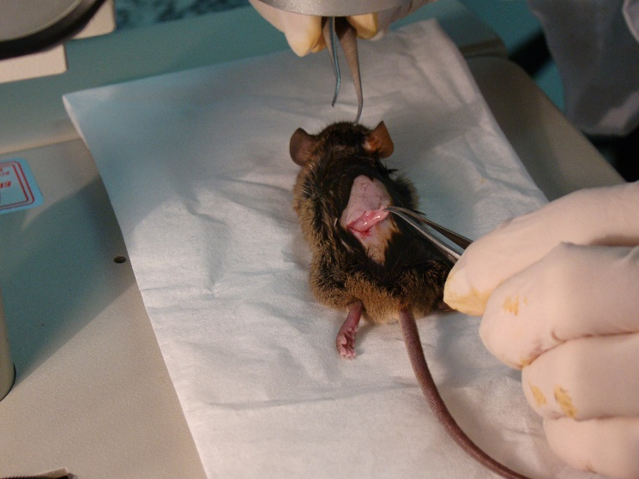

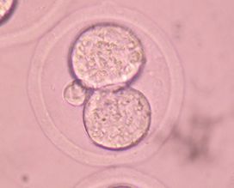
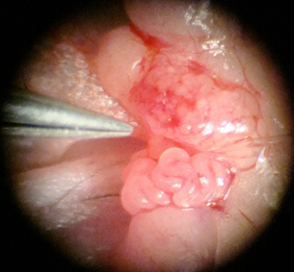

Transferência de embriões
Fonte: arquivo pessoal

Slide 31




Controle sanitário e genético dos animais
Pten Cre Braf
97 98 99 100 101 neg L
97 98 99 100 101 neg L
97 98 99 100 101 neg
324 pb
328 pb
307 pb
156 pb
185 pb
100 pb

Slide 32

Obrigada!

